Slide 1


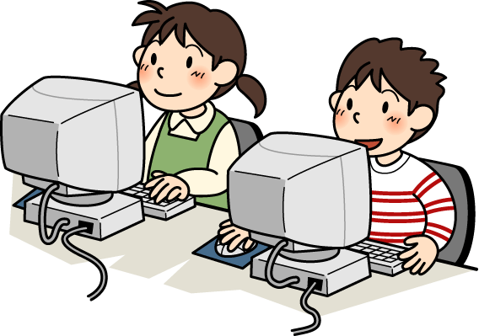

Slide 2

クリック
…かちっ
ダブルクリック
…かちかちっ
ドラッグ
…かち～～

Slide 3


パソコンをたちあげよう
スイッチはどこかな？
りんごマークをさがそう
やじるしだけになるまで てはおひざ！

Slide 4



パソコンを おわらせる
①みぎうえ ×
がめんを とじる
②ひだりした スタート
スタート
③シャットダウン
④ＯＫ

Slide 5
きょうの ふくしゅう
マウス
●クリック
●ダブルクリック
●ドラッグ
とじる
●スタート
●シャットダウン

